Slide 1
Základy genealogie – aneb jak sestavit rodokmen
2.
Zpracování rodokmenu či rodinné kroniky – než začneme bádat, jak začít, co, kde a jak hledat, archivy v Čechách a na Moravě, evidence informací, jejich uspořádání a využití, genealogický software

Slide 2
1. Než začneme bádat – základní pracovní postupy genealogie
Stanovení cíle výzkumu: ascendentní (vzestupná) cesta – rodový vývod - postupuje se ze současnosti do minulosti, všichni předkové, pokrevenství po meči i po přeslici
descendentní ( sestupná) cesta – rozrod, rodokmen, rodokmen přímé linie
rozrod – všichni potomci, muži, ženy, synové a dcery v přímé linii pokrevenství pocházející z jednoho společného páru po meči i po přeslici
rodokmen – všichni potomci mužů pocházející rodem z nejstaršího společného předka, tz. synové i dcery. Vnitřní znak rodokmenu – pokrevenství po meči, vnější znak – společné příjmení
rodokmen přímé linie – výňatek rodokmenu celého rodu, posloupná řada rodin jednotlivých generací z nichž pochází přímý předek (otec, děd, praděd, atd.)

Slide 3
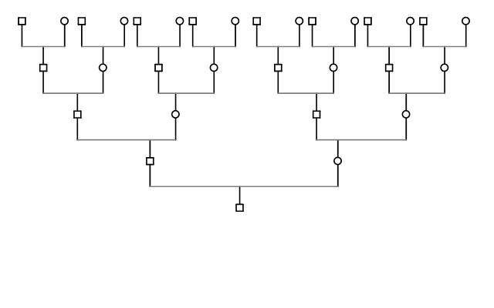
Rodový vývod
ascendentní cesta
Vychází se ze současnosti, postupuje do minulosti a zaznamenávají se všichni předkové osoby, pro niž se vývod sestavuje. Vývod je souhrn všech linií pokrevenství po meči i po přeslici

Slide 4
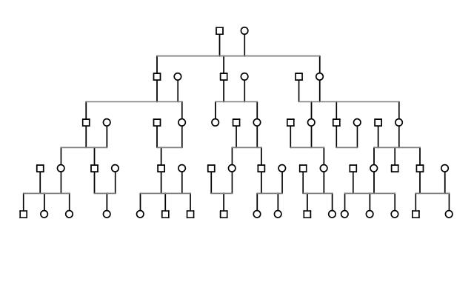
Rozrod
descendentní cesta
Vychází z minulosti a postupuje k současnosti, zaznamenává všechny potomky, muže, ženy, syny i dcery v přímé linii pokrevenství, pocházející z jednoho společného páru.

Slide 5
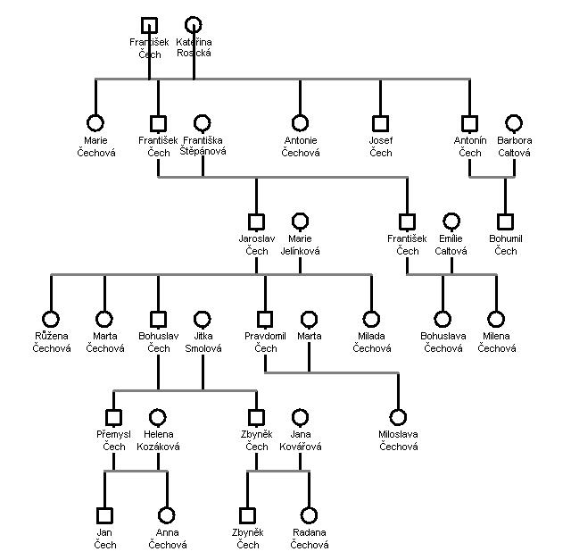
Rodokmen
Zobrazuje syny a dcery mužů pocházející ze stejného předka

Slide 6
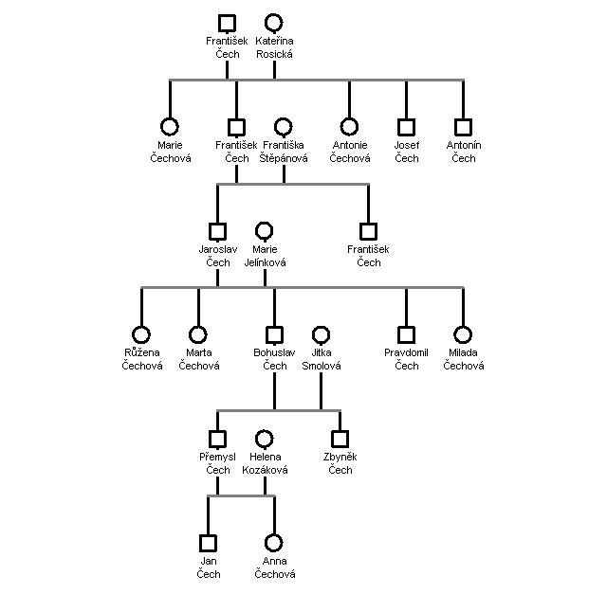
Rodokmen přímé linie
Pouze posloupná řada rodin jednotlivých generací, z nichž pochází přímý předek

Slide 7
2. Přípravné práce
a) výběr pracovní metody – kartotéka osobních či rodinných listů, číslování nebo počítač a genealogický software
b) latinsko-český a německo-český slovník, slovník cizích slov, místopisný lexikon obcí, mapy
c) fotoaparát, scanner, nahrávací zařízení
d) plán návštěv příbuzných – příprava dotazníků a formulářů, příprava otázek na konkretní osoby
d) mít jasno ve způsobu vedení záznamů

Slide 8
2. Jak začít ?
Shromáždění a zhodnocení rodinných dokladů a dokumentů (křestní, oddací a úmrtní listy, fotografie, školní vysvědčení, domovské listy atd.) vč. zapůjčení od příbuzných a známých
Rozhovory s pamětníky – rodiče, prarodiče, sourozenci a ostatní známí příbuzní, následně přátelé a známí (dotazník, identifikace fotografií a míst, různé informace, vysvětlení a objasnění osobních, majetkových, dobových a jiných záležitostí, apod.)
Nutno provést kritický rozbor – informace mohou být subjektivní, nedoložené, ovlivněné sympatiemi nebo antipatiemi, různé rodinné mýty a legendy
„Předky, ať mrtvé či živé, zásadně nepřechvalujeme ani nehaníme a neodsuzujeme, protože při sebelepším pátrání se nemůžeme dozvědět celou pravdu.“
Vytvoření základu rodinného a rodového archivu nebo alespoň soupisu dokumentů a památných předmětů u koho se nacházejí
Vytvoření přehledu předků za poslední století (rodiče, prarodiče, praprarodiče - cca do roku 1900, až 14 předků), případně první verzi rodokmenu přímé linie
Výzkum hlavní linie z otcovy strany
Výzkum hlavní linie z matčiny strany

Slide 9
3. Co, kde a jak hledat
Co – všechny informace vztahující se k dané osobě (data, místa, rodinné poměry, majetkové a sociální poměry, škola, armáda atd.
Kde – archivní fondy (MZA, okresní, městské a další), internet
Jak – využití archivních pomůcek (inventáře, katalogy, seznamy)
Pokud jsou předci sedláci nebo venkovští řemeslníci je hledání snazší, protože venkovští poddaní měnili svá působiště poměrně zřídka
Komplikovanější je to v případě předků v panské službě – učitelé, mlynáři, skláři apod. měnili působiště mnohem častěji
Pro každou návštěvu v archivu si připravit plán bádání. Důležité – vše si pečlivě zaznamenávat ( co jsme prohlédli, co jsme hledali, našli, nenašli atd.)

Slide 10
4. Archivy v Čechách a na Moravě
Národní archiv – židovské matriky, archiv Koruny české, berní rula
SOA (Čechy) a zemské (Morava) archivy (Praha, Litoměřice, Plzeň, Zámrsk, Třeboň, Brno, Opava) – matriky, katastry, urbáře, pozemkové knihy, velkostatky, firmy
SOKA (Blansko, Brno-venkov v Rajhradě) – archivy měst a obcí, sčítání lidu, domovská evidence, školy
Archivy územních samosprávných celků (Praha, Brno, Plzeň, Ostrava, Ústí n.Labem)
Specializované archivy – např. Vojenský ústřední archiv – vojenské matriky
Církevní archivy – Diecézní archiv brněnského biskupství Rajhrad
Bezpečnostní archivy - např. min. vnitra, obrany, zahr. věcí
Soukromé archivy – Osoby, podniky, spolky
V badatelnách státních archivů je nutno dodržovat určité předpisy vyplývající ze zákona o archivnictví (vyplnit badatelský list, dodržovat badatelský řád, povolení pro vlastní reprodukční zařízení apod.)
Informace z archivů je buď třeba přepsat do své dokumentace a do osobních listů anebo použít počítač

Slide 11
5. Evidence informací, jejich uspořádání a využití
Použití dotazníku a badatelského záznamu
Uložení a uspořádání dokumentů a záznamů – dle souborů, osob nebo rodin (kancelářské desky, prospektové obaly A4), doplnit inventářem s krátkým popisem, u kopií uvést místo uložení originálu, pořídit digitální kopie všech dokumentů – foto, skeny, osobní a věcné hledisko
K vytvoření rodokmenu jsou potřeba pouze základní osobní údaje předků uložené v osobních listech
Co by měl obsahovat osobní list – základní osobní údaje (jméno, příjmení, příp.přezdívky, ověřené údaje o narození, sňatku a úmrtí, údaje o manželce a dětech), další osobní údaje ( křest, biřmování, pohřeb, příčina úmrtí, povolání, vzdělání, bydliště, atd.) označení osobního listu – např. číslem generace a zkratkou rod. příjmení

Slide 12
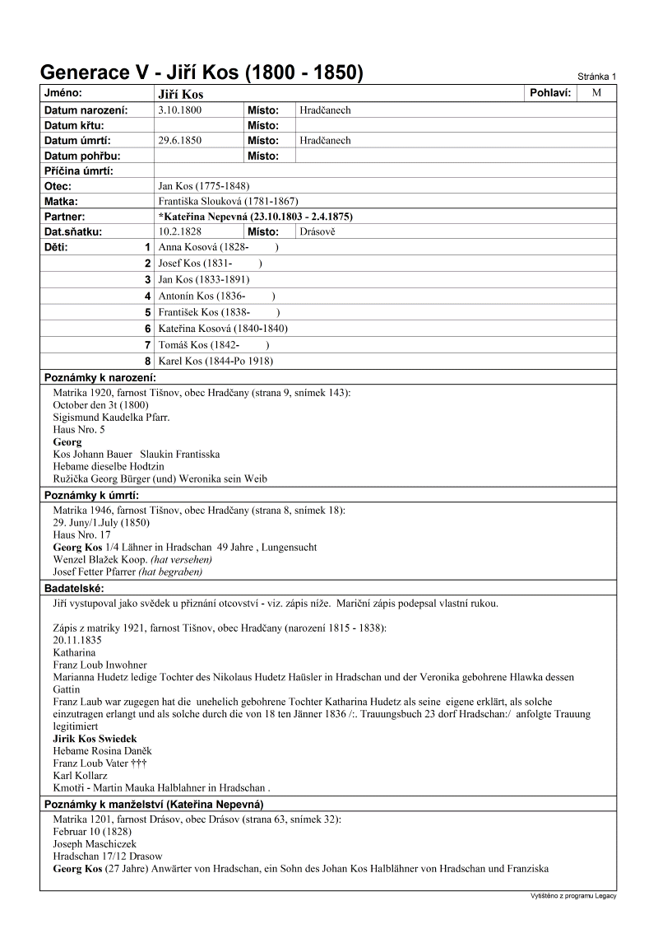

Příklad osobního listu

Slide 13
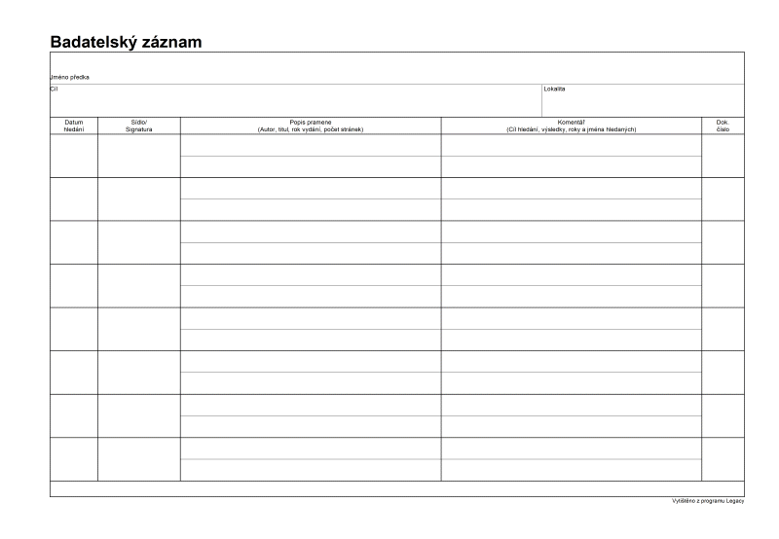

Slide 14
6. Jak se vyvarovat začátečnických chyb
Příliš velká důvěra v podklady (ústní i písemné vč. oficiálních) – např. údaje z matrik je třeba konfrontovat s informacemi v pozemkových knihách příp. dalších dokumentech
Výpisům z matrik a jiných fondů je třeba věnovat velkou pozornost, číst pozorně, písmeno po písmenu, slovo za slovem. Výhodou je pořídit snímek nejasných míst a doma se pokusit přečíst znova – písmena srovnávat s tím, co jsme už přečetli
Postupně se propracovávat k dalším typům informací a pramenů

Slide 15
6. Vybavení pro genealogii
Mentální výbava – pečlivost, trpělivost, vytrvalost, odolnost proti stresu,
Psací potřeby, dobrá lupa,
Digitální fotoaparát
Počítač (notebook) se skenerem, příp. s tiskárnou
Genealogický software

Slide 16
7. Genealogický software
Genealogických programů je velké množství, významná role mormonské církve (The Church of Jesus Christ of Latter-Day Saints) při vývoji tohoto software
základní požadavek – schopnost vytvářet, importovat a exportovat soubor GEDCOM
1. Základní rozdělení : instalace do počítače ano – ne
2. Programy, které nevyžadují instalaci – rodokmen se vytváří na webových stránkách software – reprezentant Myheritage (www.myheritage.cz) Bezplatná verze Basis do 250 osob, nad 250 osob placená verze 95 USD/rok, prohlížení ostatních rodokmenů 8 USD/měsíc, česká mutace. S tím souvisí software FamilyTree Builder – vyžaduje instalaci, bezplatný a v české mutaci, synchronizace s Myheritage

Slide 17
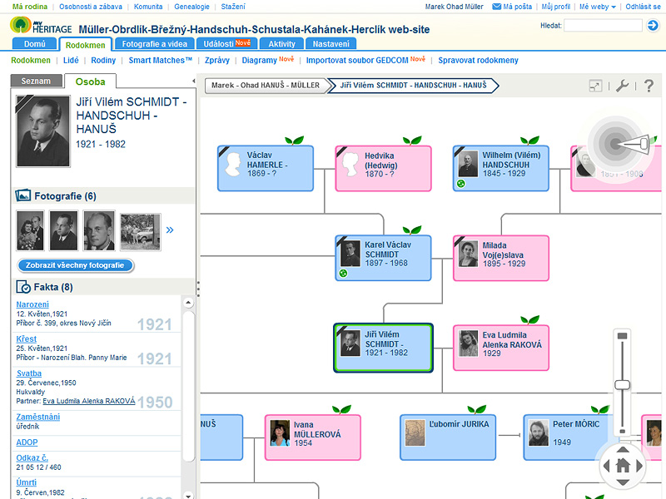
MyHeritage.cz

Slide 18
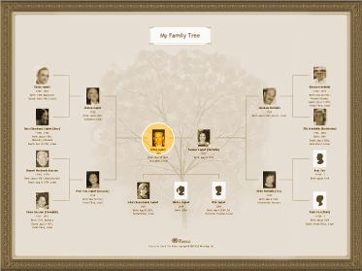

Slide 19
3. Programy vyžadující instalaci do počítače
a) české – Ancestry (zdarma), Rodokmen Pro (350 Kč) – moc toho neumí ve srovnání se špičkovými programy
Zahraniční v české mutaci:
a) Brother's Keeper, GenoPro, Gramps, Ahnenblatt
b) Legacy Family Tree (špičkový profesionální software www.legacyczech.com, plná verze DeLuxe 30 USD, Standard zdarma)
c) grafické výstupy: Ahnenblatt

Slide 20
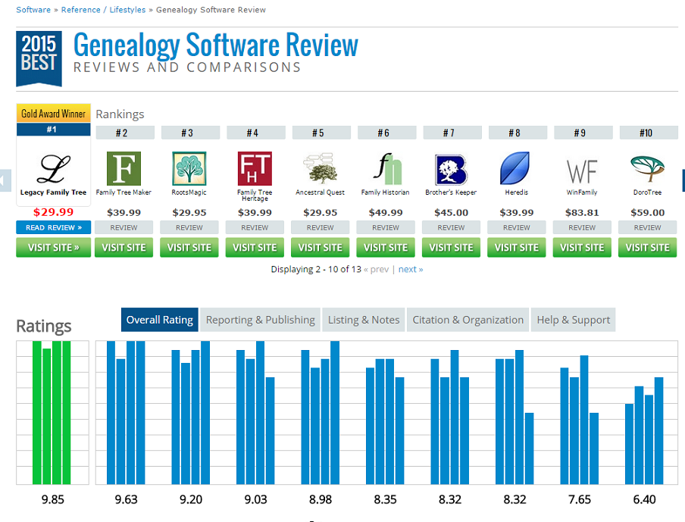
Srovnání software

Slide 21
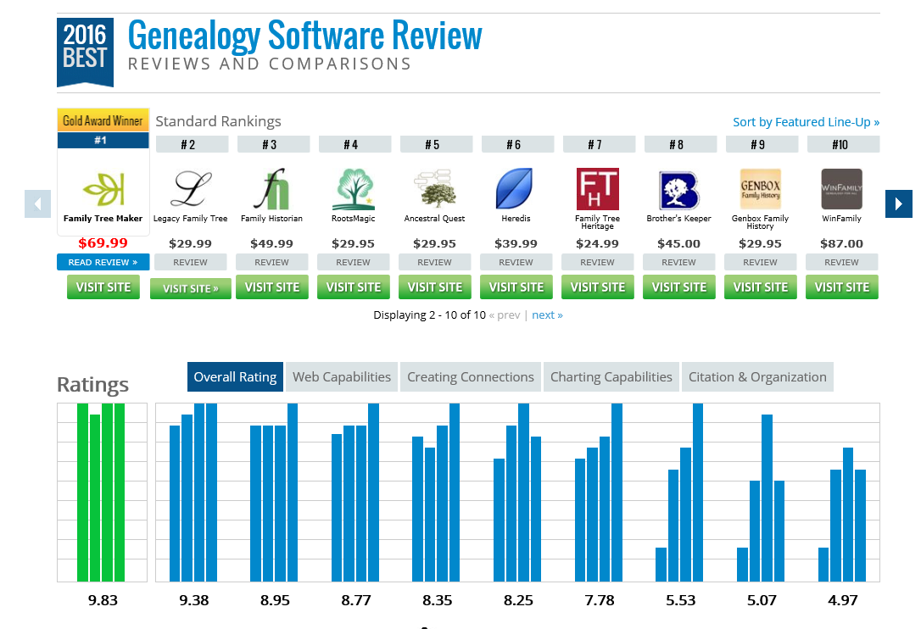

Slide 22
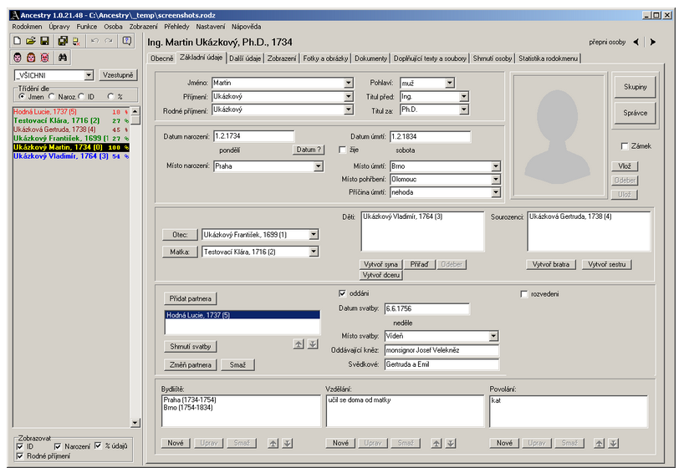
Ancestry – www.ancestry.nethar.cz

Slide 23
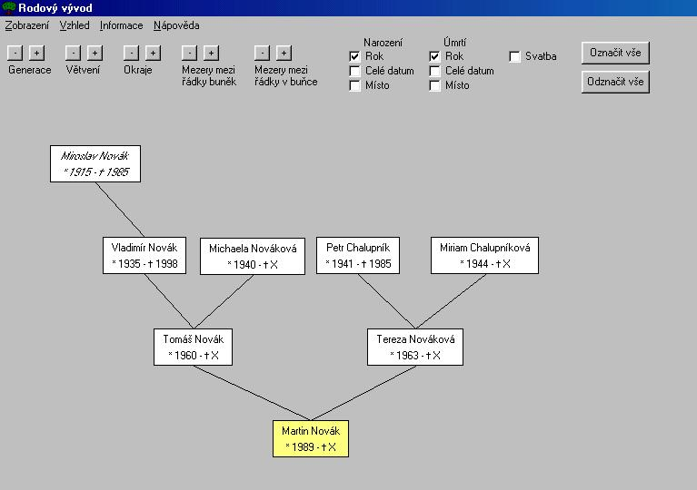
Ancestry – zobrazení rodokmenu

Slide 24
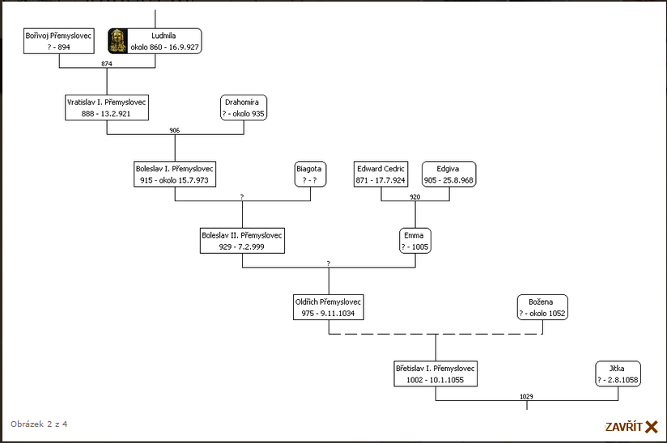
Ancestry – grafický výstup

Slide 25
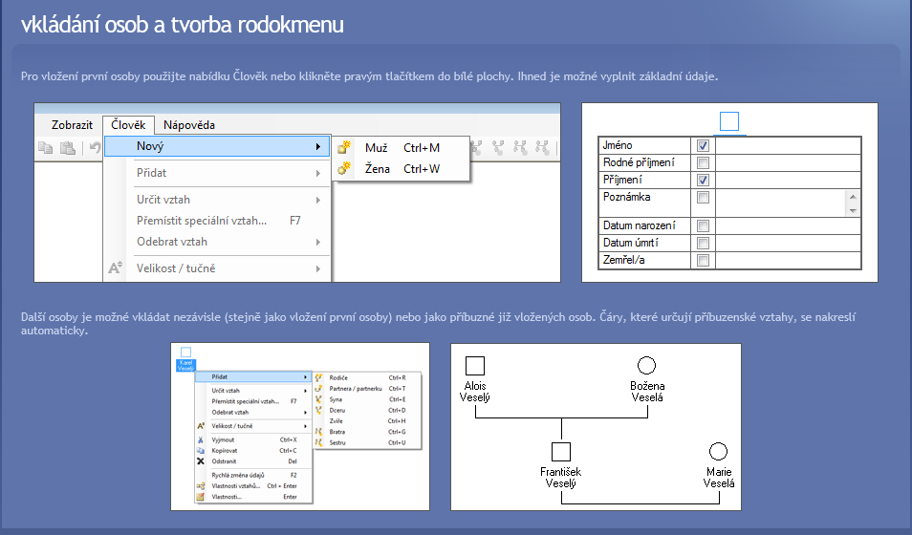
Rodokmen Pro, český software 350 Kč, od 2010 neaktualizováno

Slide 26
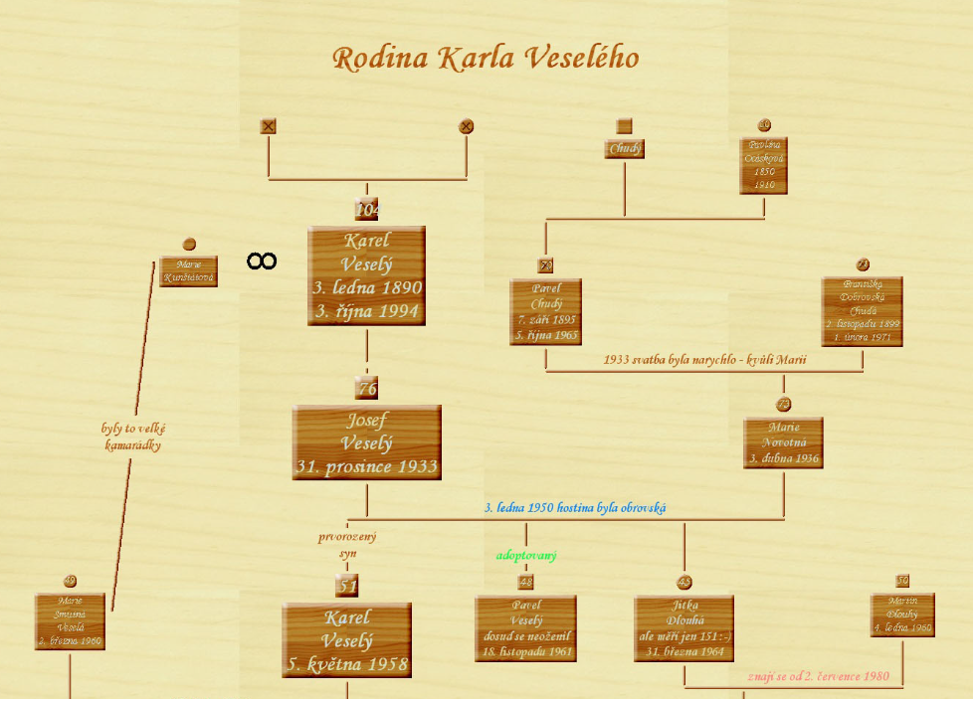
Rodokmen Pro - výstup

Slide 27
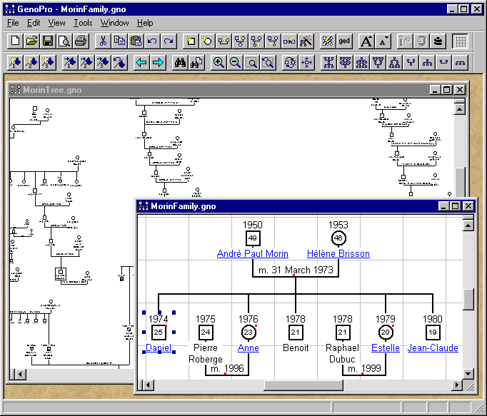
GenoPro -www.genopro.com , 49 USD, není česky

Slide 28
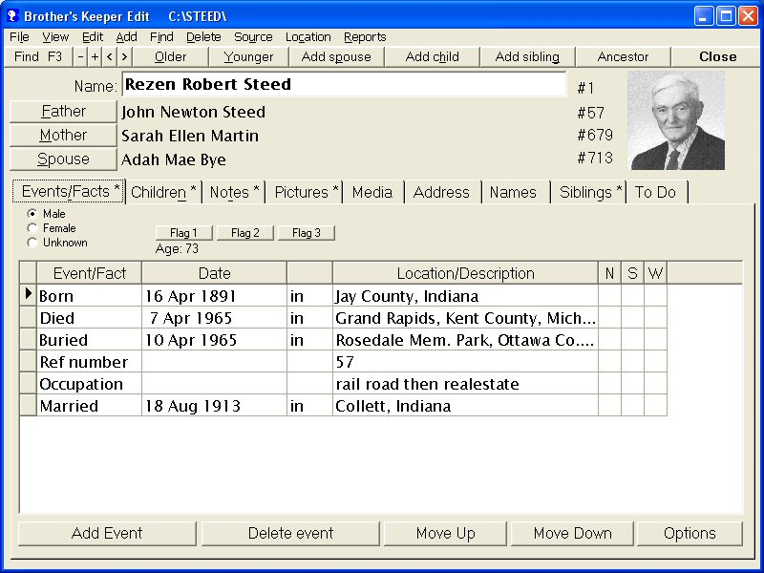
Brother's Keeper - bkwin.org, 45 USD, čeština ano

Slide 29
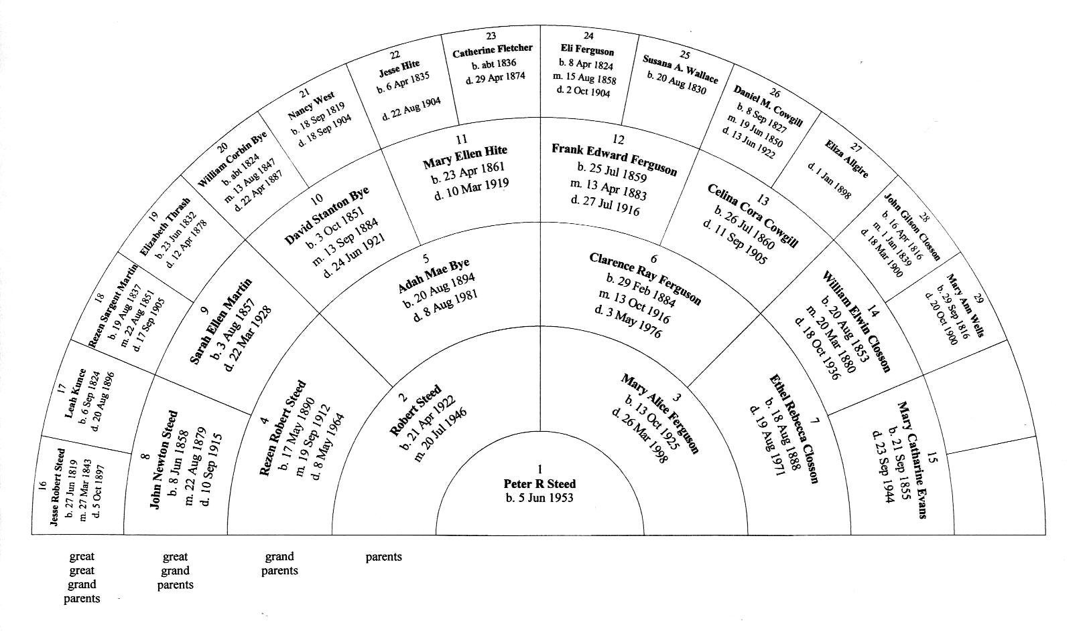
BK – příklad grafického výstupu

Slide 30
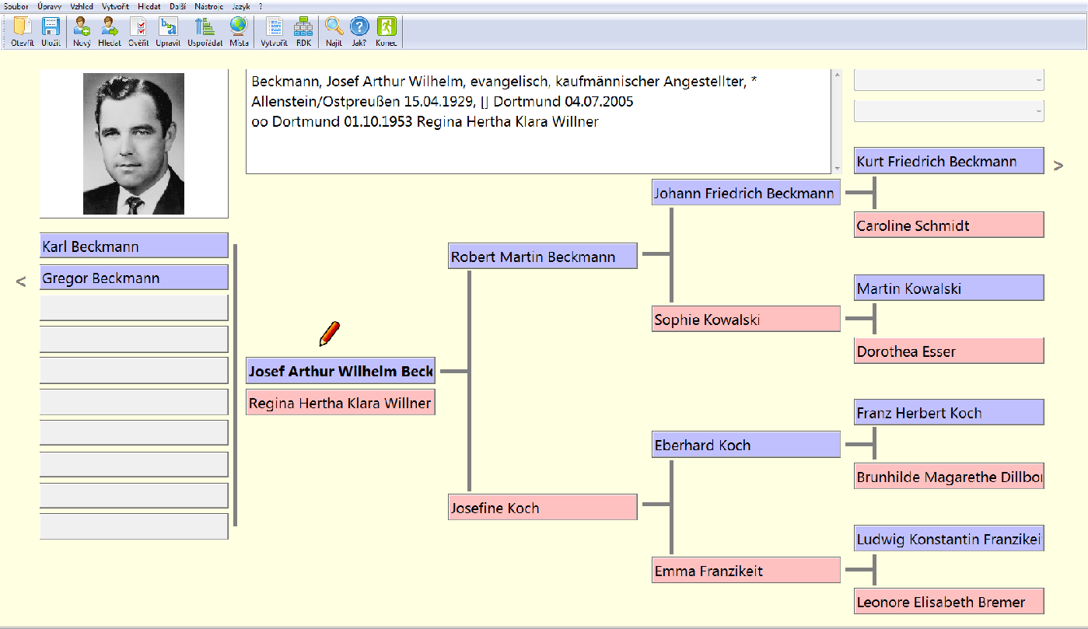
Ahnenblatt – www.ahnenblatt.com, zdarma, čeština ano

Slide 31
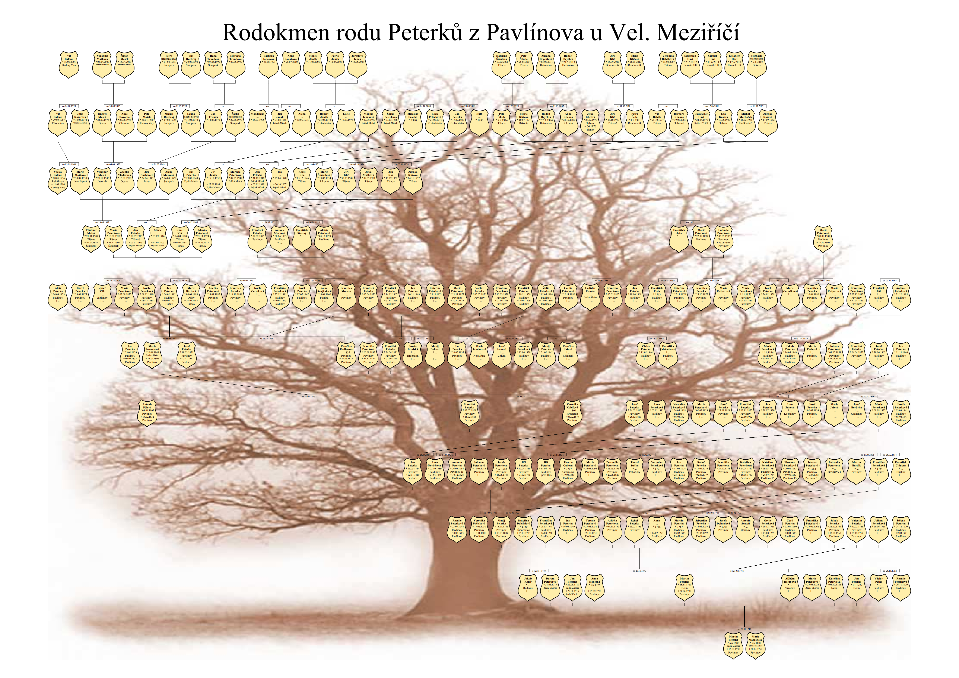
Ahnenblatt – příklad grafického výstupu

Slide 32
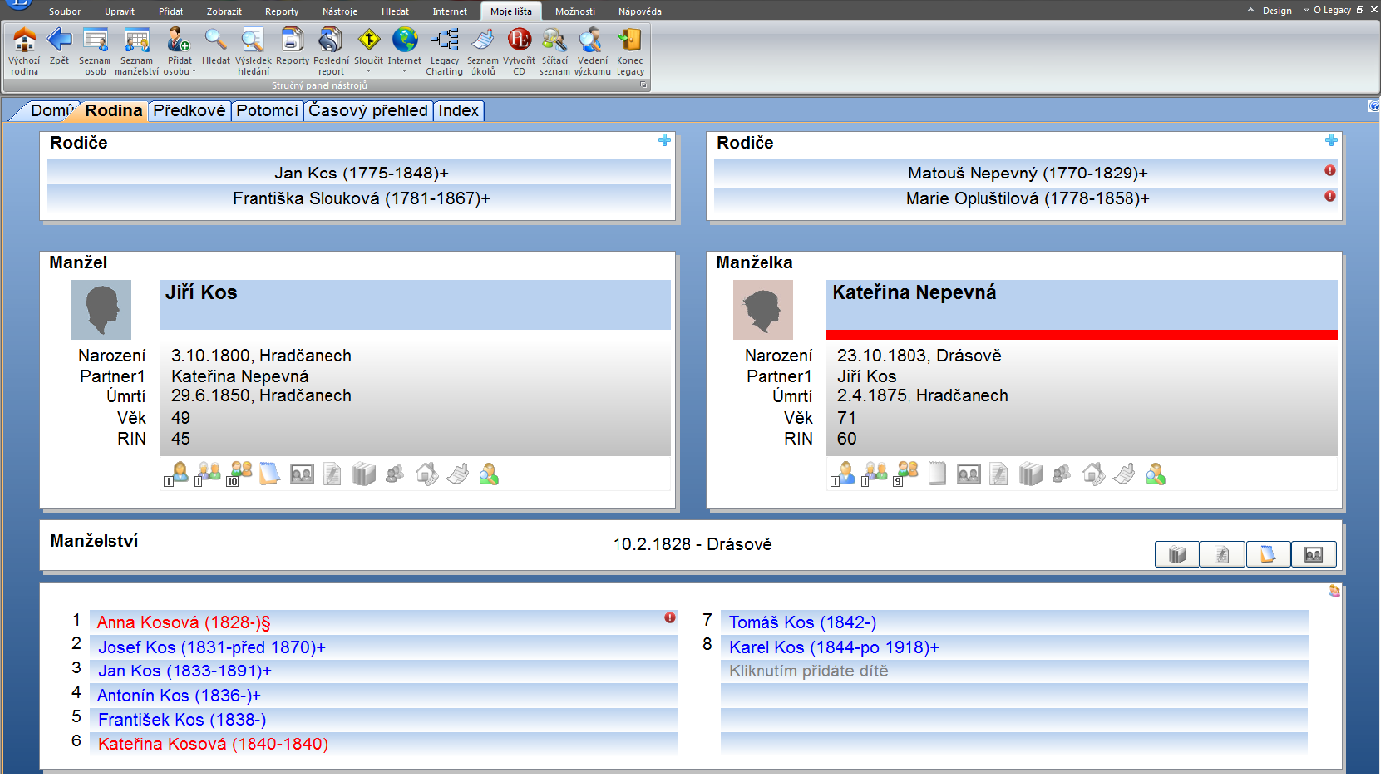
Legacy Family Tree – www.legacyczech.com, standard-zdarma,
DeLuxe - 30USD
čeština ano

Slide 33
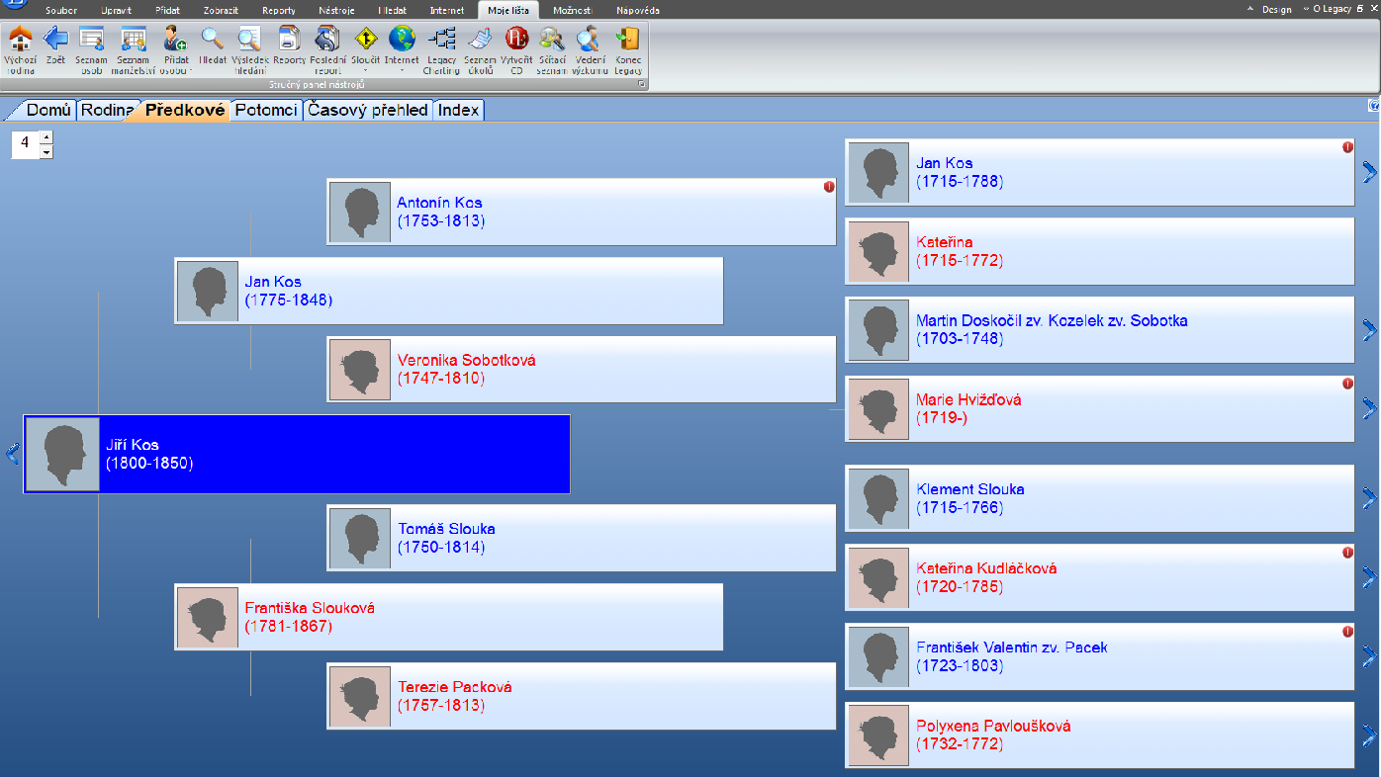
Legacy Family Tree

Slide 34
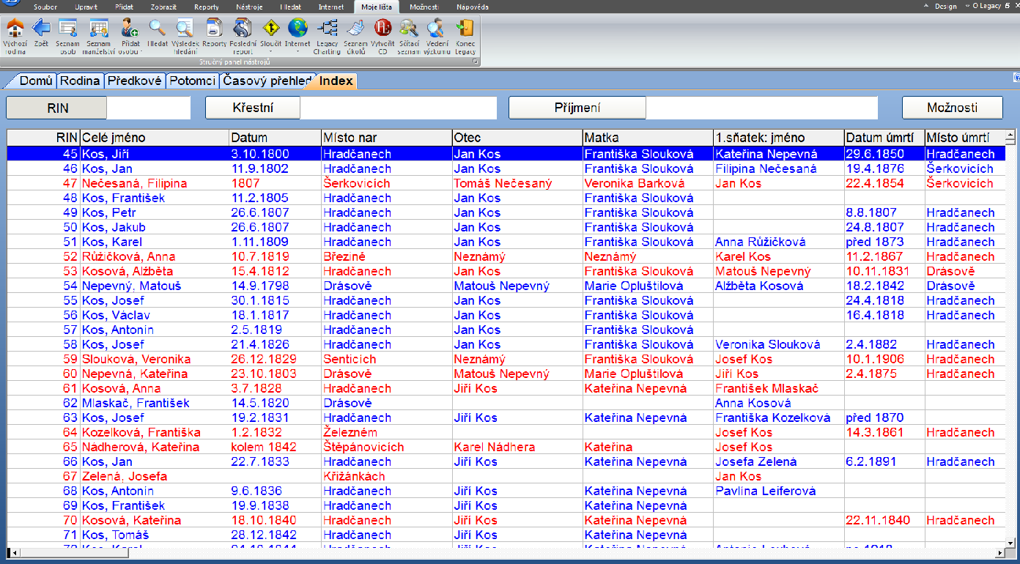
Legacy Family Tree

Slide 35
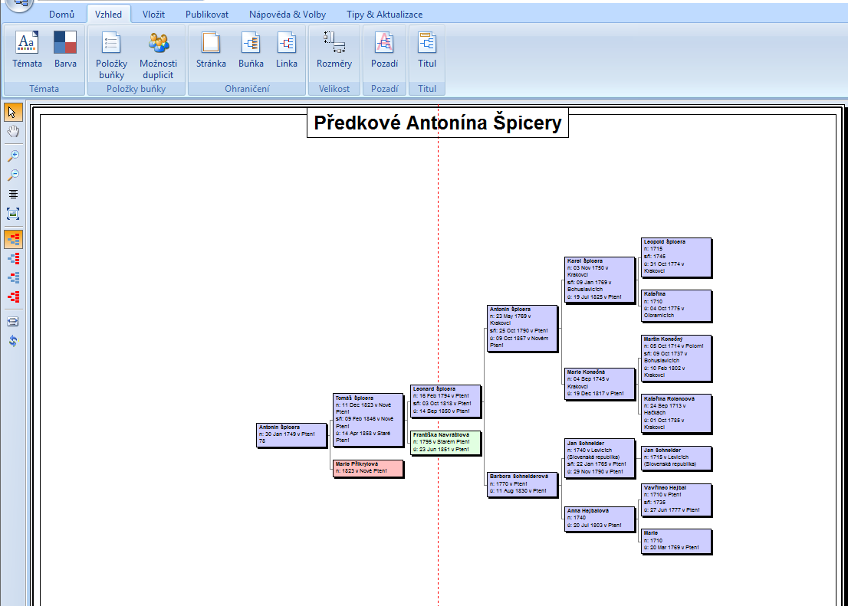
Legacy Charting – grafický výstup

